Slide 1
Как обновить старые приборы и уйти от рисков
Опыт разработки программного обеспечения «компаратор ионизирующего излучения»
ППСР 2025

Slide 2
Чуть-чуть историй
Цель
Трудности
Технологии
Выводы
Почему компаратор?
Боль рутинных измерений
Настойчивый заказчик
Наболевшая тема с ПО
Импортозамещение
ППСР 2025
1
/11

Slide 3
Чуть-чуть историй
Цель
Трудности
Технологии
Выводы
Цель разработки
Возможность плясать от заказчика
Минимизация человеческого фактора
Простота в использовании
Автоматизация процесса измерения
Вторая жизнь прибора
ППСР 2025
2
/11

Slide 4
Чуть-чуть историй
Цель
Трудности
Технологии
Выводы
Главные трудности
На бумаге все проще
Инструменты разработки
Сколько людей, столько и мнений
Лучшее враг хорошего
ППСР 2025
3
/11

Slide 5
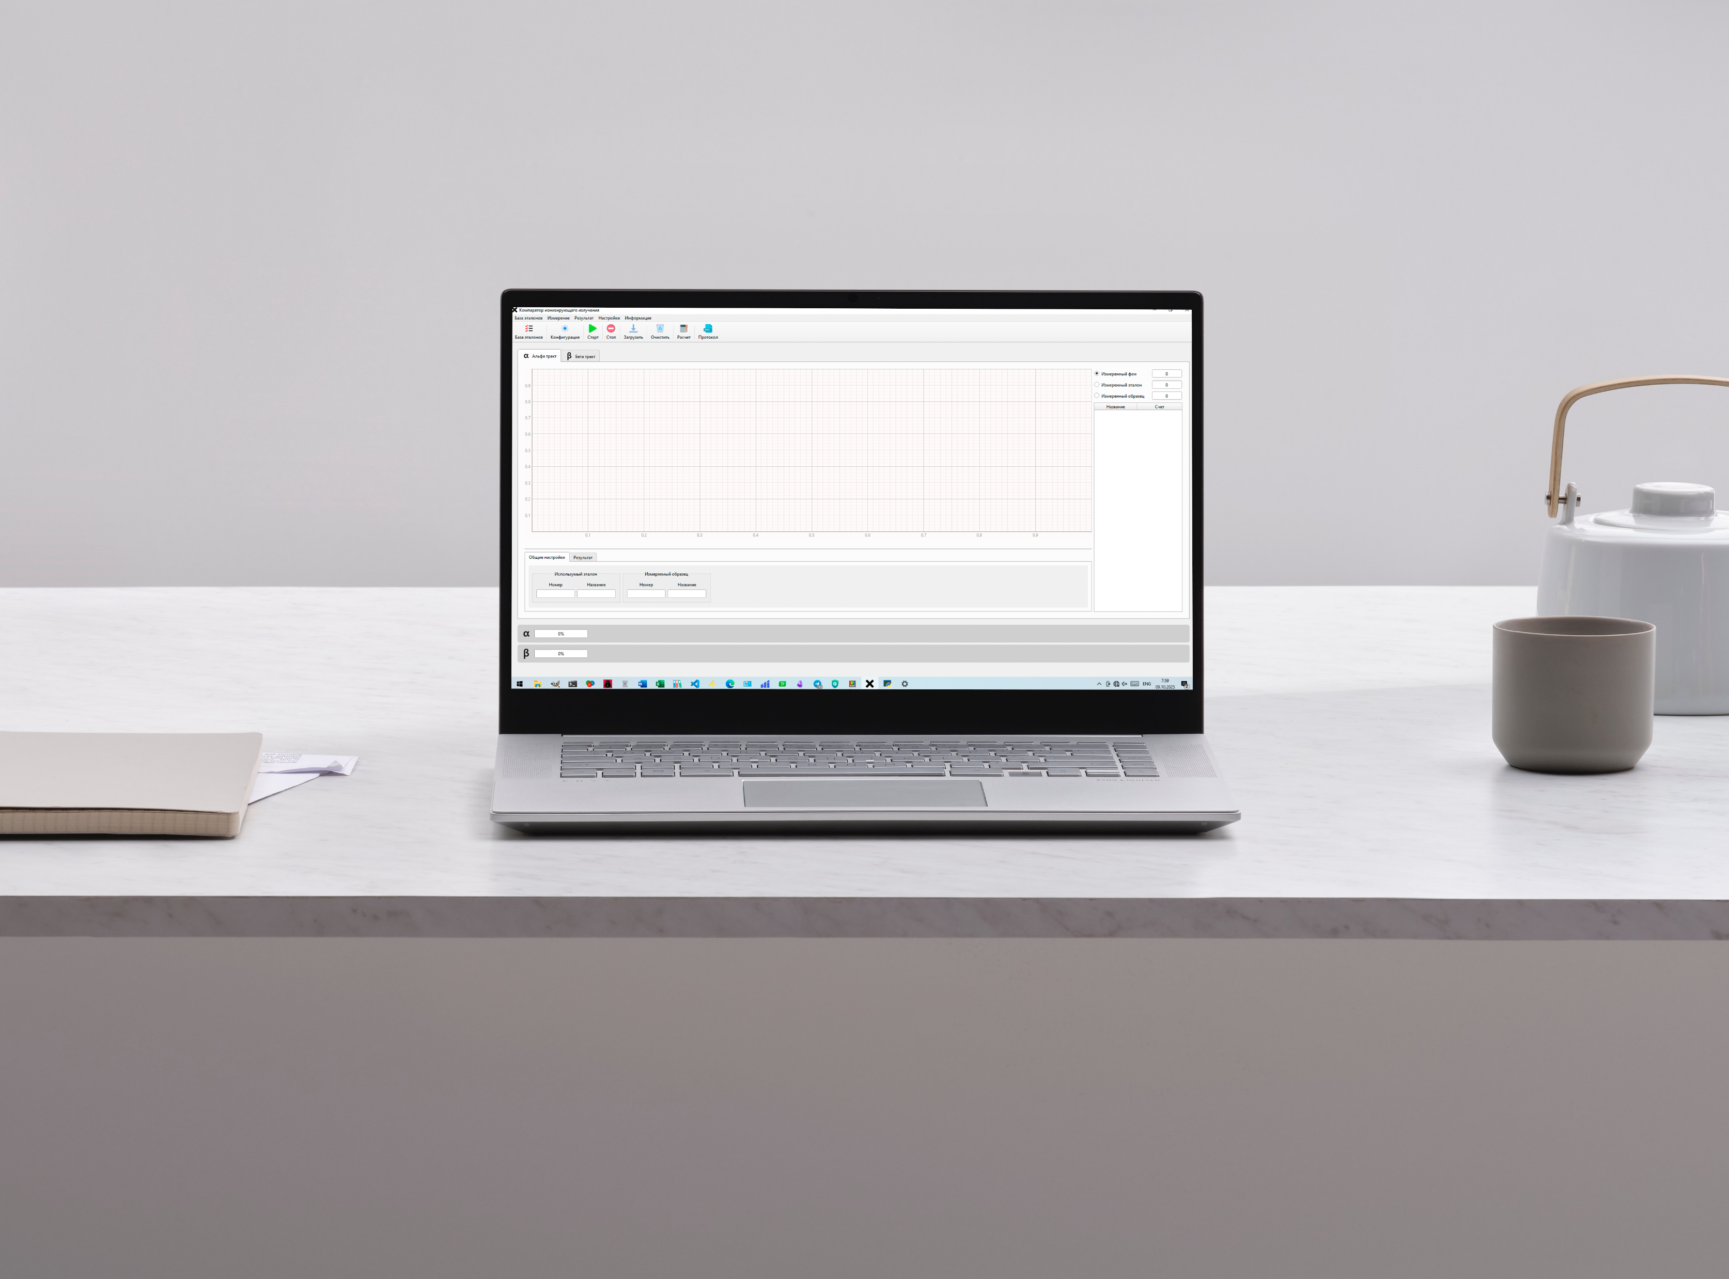

Slide 7
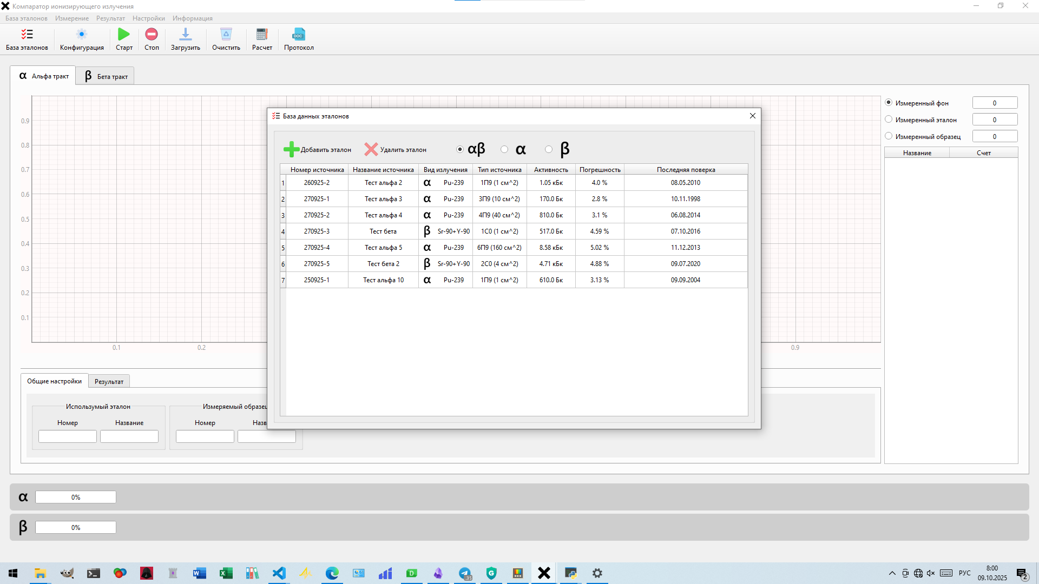

Slide 8
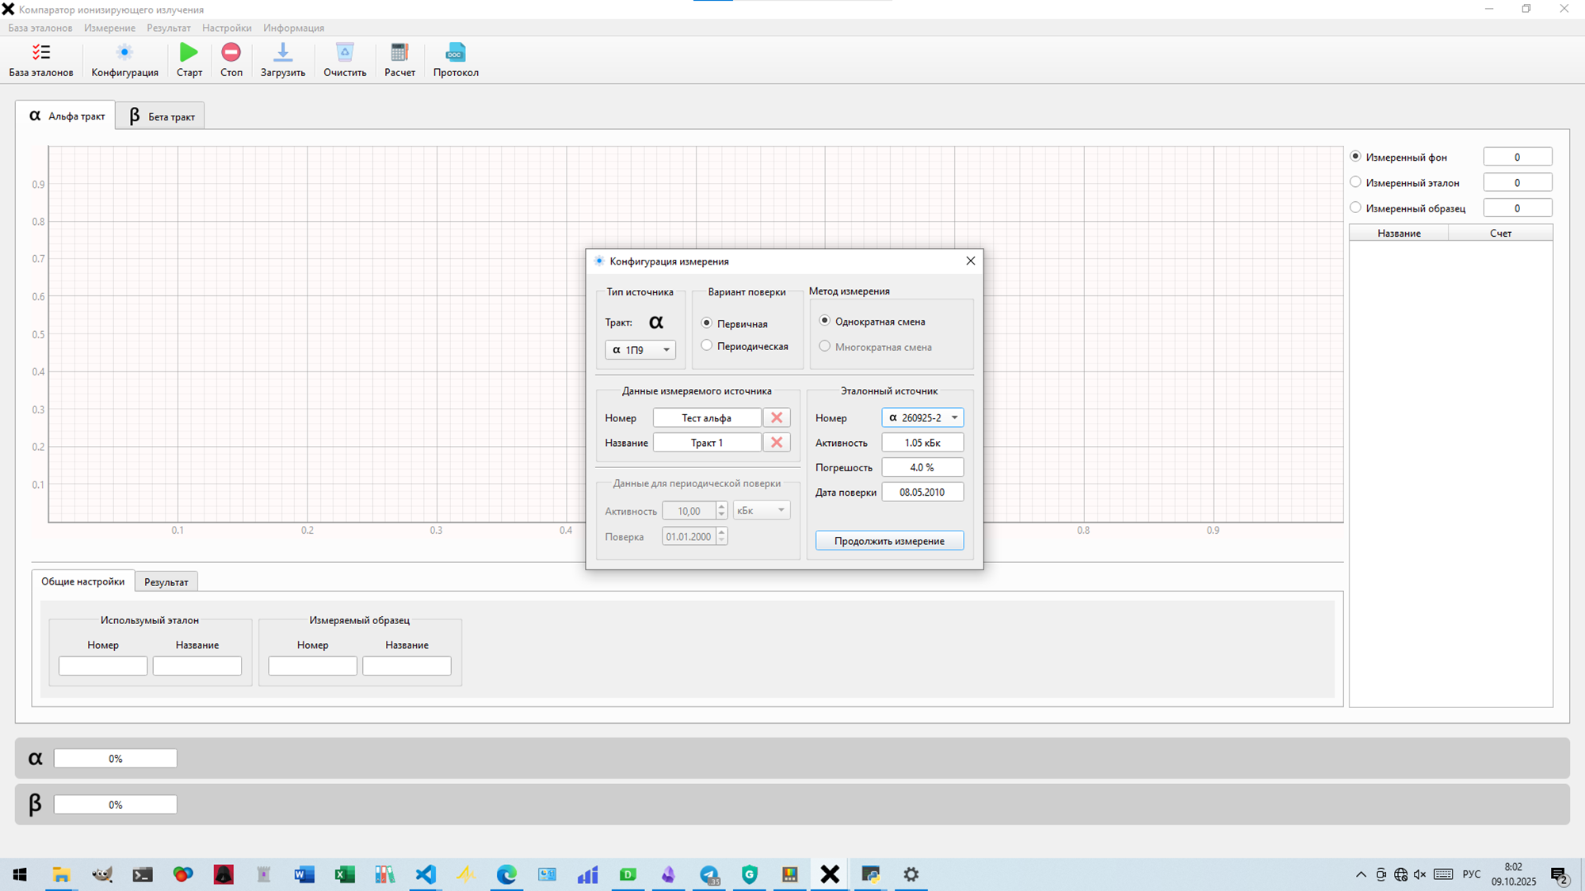

Slide 9
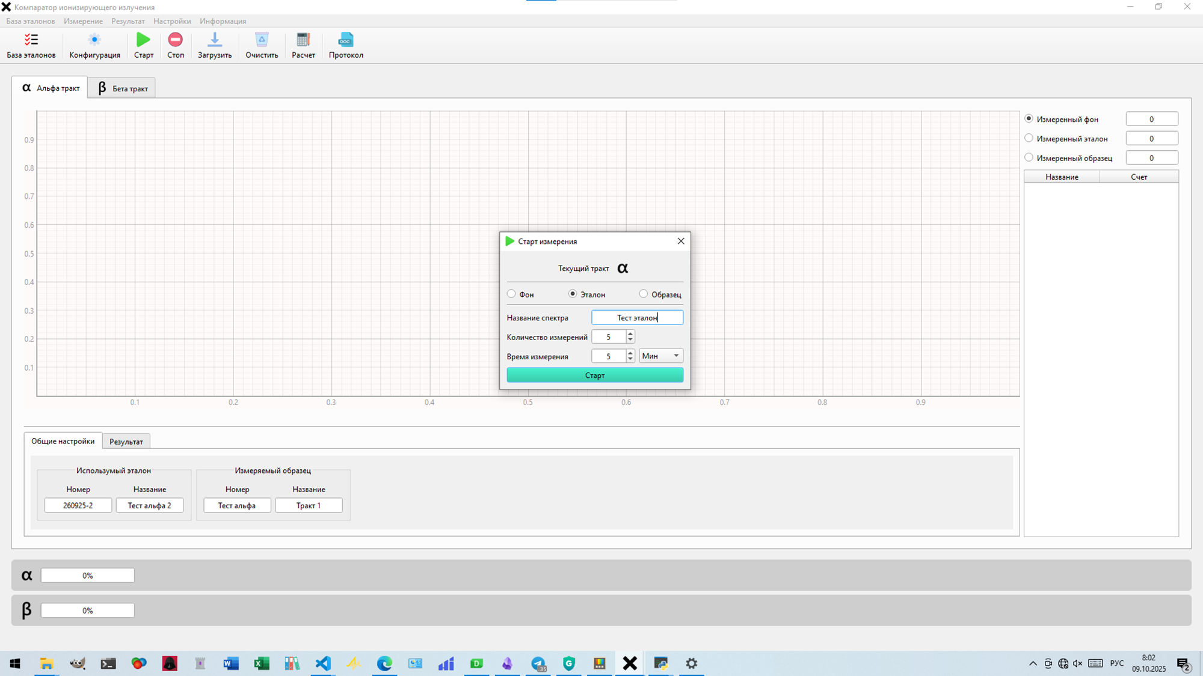

Slide 10
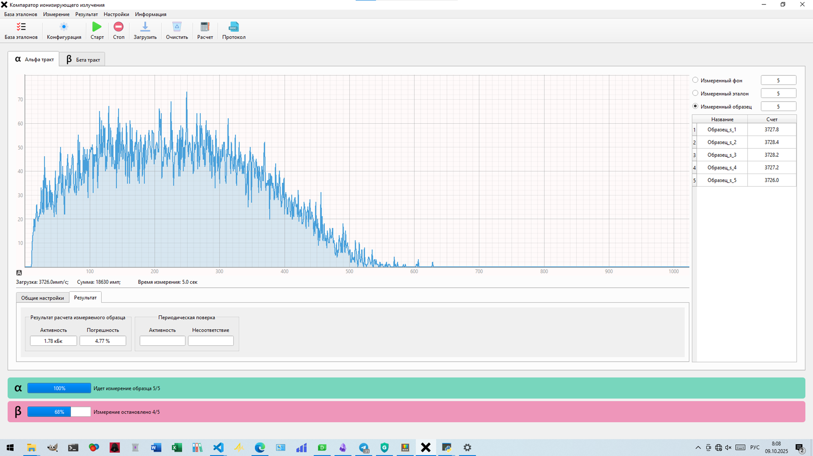

Slide 11
Чуть-чуть историй
Цель
Трудности
Технологии
Выводы
Стек технологий
Python 3.10+
PyQt6 (GPL) / PySide6 (LGPL)
Qt Designer
Numpy, Pandas, Matplotlib, PyQtGraph
Nuitka (Python > C++ > .exe)
VSCode
ППСР 2025
9
/11

Slide 12
Чуть-чуть историй
Цель
Трудности
Технологии
Выводы
Выводы
Плохому танцору и Python мешает
Человеческий фактор
Просто, полезно и интересно
Быстро и кроссплатформенно
Модно / современно / доступно
ППСР 2025
10
/11

Slide 13
Чуть-чуть историй
Цель
Трудности
Технологии
Выводы
Спасибо за внимание
ППСР 2025
11
/11

